Slide 1


www.miricompany.com
SSAFY AI코스 광주 3팀

Slide 2
목차
01
서비스 개요
02
목표 및 기대효과
03
RAG 파이프라인 설계
04
데이터 구성 및 처리방법
05
API 활용 방법
06
백엔드 구조
07
사용 기술
08
향후 개발 계획

Slide 3



서비스 개요
해결하고자 하는 문제점
주요 기능 및 제공 가치
- 가격 정보 비교 어려움
- 합리적 결정 지원 필요
- 실시간 할인 정보 부재
- 실시간 가격 비교 제공
- 가성비 분석 및 평가
- 할인 정보 실시간 제공
마트 쇼핑 도우미 챗봇 (SmartShopper)
SmartShopper는 AI 기반 챗봇으로, 상품에 대한 최저가 정보를 제공하여 소비자의 합리적 구매를 돕는 서비스입니다.

Slide 4
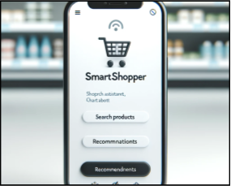
서비스 목표 및 기대효과
서비스의 주요 목표
-사용자에게 실시간 가격 정보와 가성비 분석을 제공하여 현명한 소비를 지원
마트별 할인 정보를 제공하여 사용자 선택의 폭을 넓힘
사용자 및 사회적 기여
- 쇼핑 시간 및 비용 절감
- 현명한 소비 의사결정 지원
- 소비자 권익 향상
- 마트 간 건전한 경쟁 유도

Slide 5




타겟 사용자
01
02
03
04
일반 소비자
쇼핑 애호가
주부
대학생

Slide 6




RAG 파이프라인 설계
데이터 최적화
벡터 DB
chunk size : 100, Overlap : 100
Pinecone
임베딩 모델
하이퍼 파라미터
top-k = 5,
유사도 임계값 = 0.7
OpenAI Embeddings

Slide 7
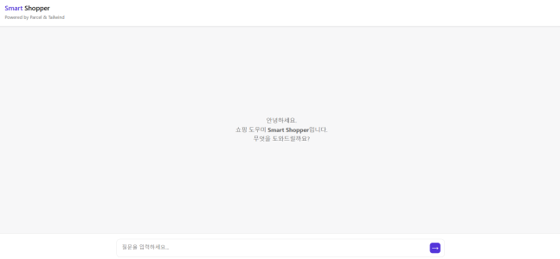

초기 화면

Slide 8
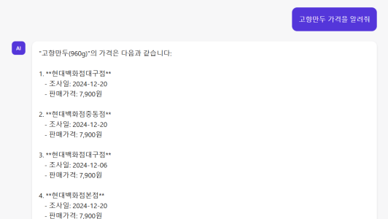

상품 가격 문의

Slide 9
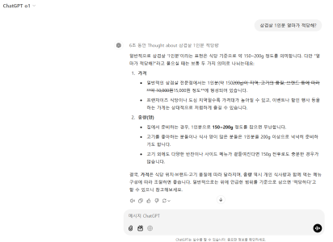
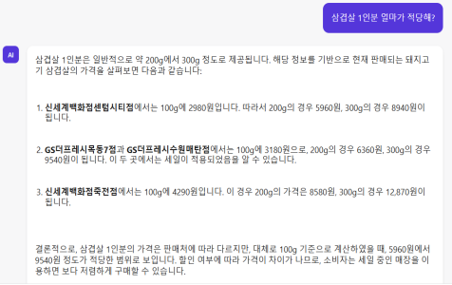
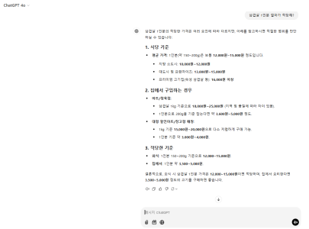
GPT와 비교분석

Slide 10



데이터 구성 및 처리 방법
01
02
원천데이터 소스
원천데이터 형식
공공데이터 [한국소비자원_생필품 가격 정보_20241220]
https://www.data.go.kr/data/15083256/fileData.do
정형 데이터 : CSV
03
04
원천 데이터 수집
원천 데이터 처리
API를 통해 실시간 데이터 수집
Selenium과 BeautifulSoup을 활용한 크롤링
상품명 통일화 및 단위 정규화
결측치 처리 및 텍스트 데이터 정제
데이터 분석을 위한 주요 키워드 태깅 및 정렬

Slide 11
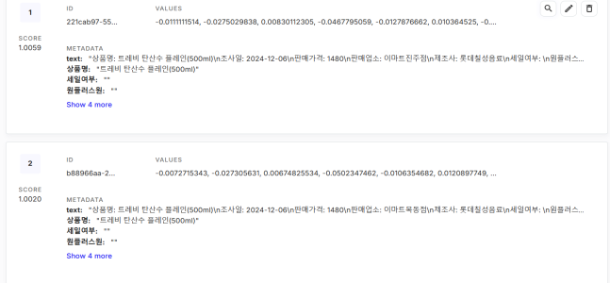
상품 데이터

Slide 12
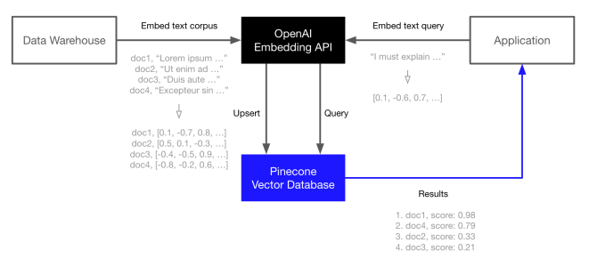
백엔드 구조

Slide 13


API 활용 방법
01
02
Open Ai Assistants API
fly.io
-질문 처리
-자연어 응답 생성
-클라우드 서버 배포

Slide 14
사용 기술
01
02
03
FrontEnd
BackEnd
Deploy
-Node
-parcel
-tailwindcss
-FastAPI
-Fly.io
-AWS Amplify

Slide 15




향후 발전 방향
위치 기반 서비스
- 사용자 위치 정보 활용
- 가까운 오프라인 매장 분석
- 실시간 최적 구매 장소 추천
- 개인화된 쇼핑 경험 제공
야간 할인 정보
- 마트별 야간 할인 정보 수집
- 실시간 할인 알림 서비스
- 시간대별 가격 변동 분석
- 최적 구매 시점 추천
- 재고 소진 예측 기능
- 사용자 맞춤 알림 설정
원산지별 가격
- 상품별 원산지 정보 제공
- 원산지에 따른 가격 비교
- 품질 대비 가격 분석
- 계절별 최적 원산지 추천
- 원산지 선호도 반영

Slide 16
Q&A

